Slide 1
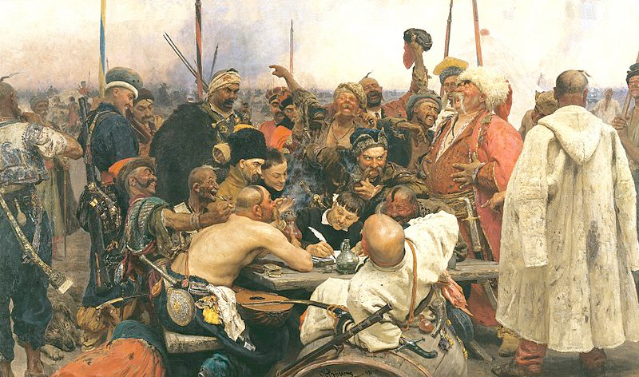
«Запорожці пишуть листа турецькому султану» (1880)

Slide 2
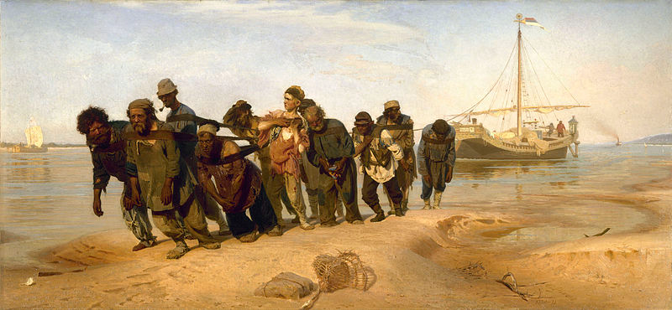
«Бурлаки на Волзі» 1870–1873

Slide 3
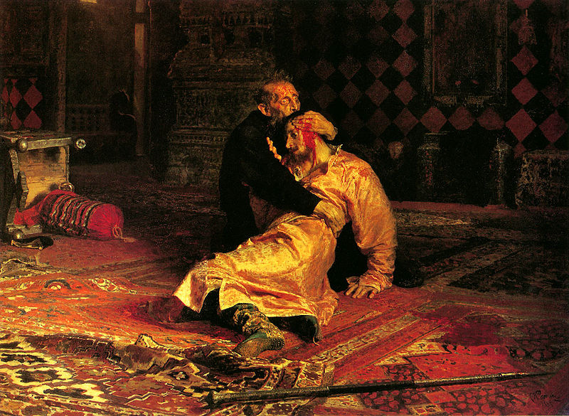
«Іван Грозний і син його Іван» (1870–1873)

Slide 4
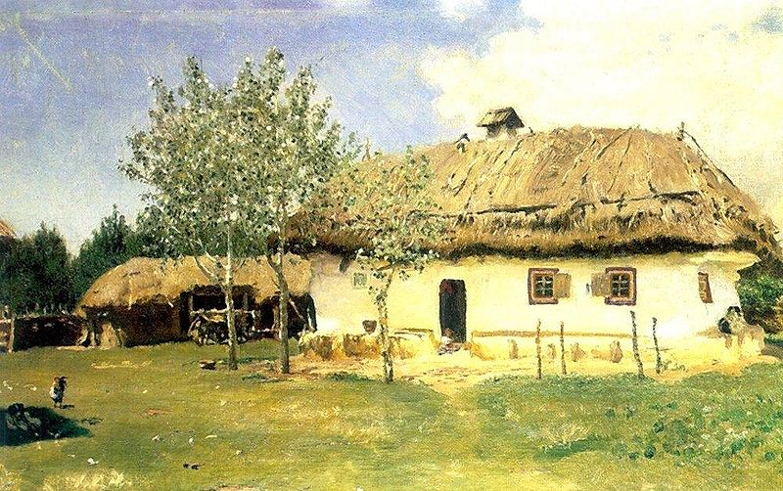
«Українська хата», 1880

Slide 5
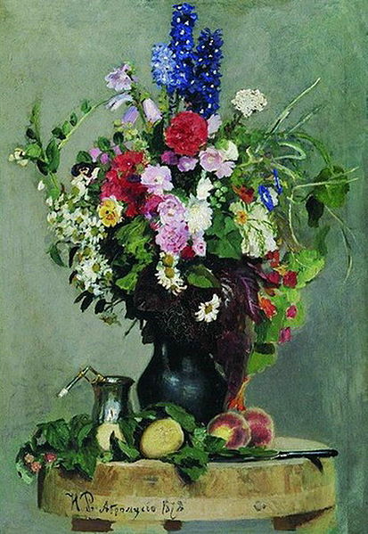
«Букет. Абрамцево», 1878

Slide 6
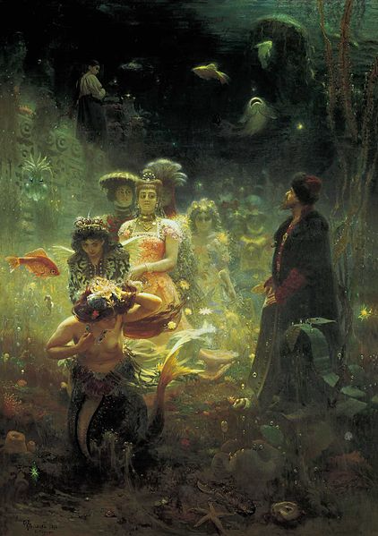
«Садко», 1876,

Slide 7
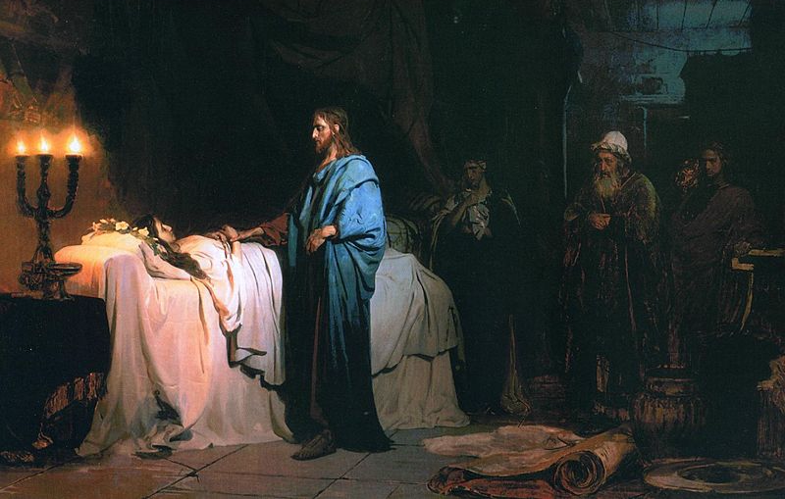
«Воскресіння доньки Іаіра», 1871 р.,

Slide 8
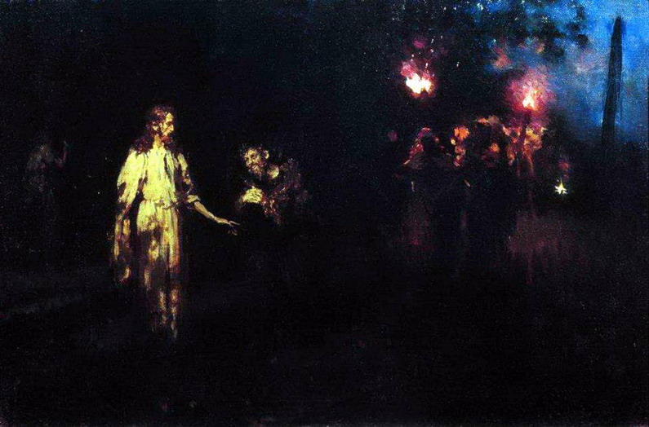
«Христос у Гетсиманському саду».

Slide 9
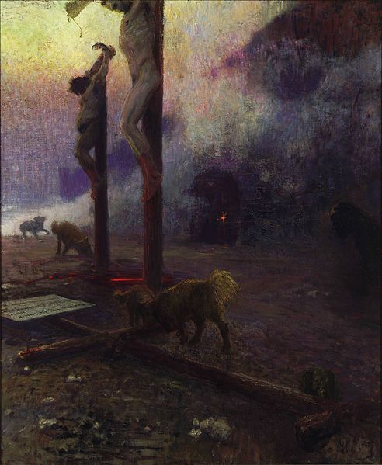
«Голгофа», бл. 1922 р.,

Slide 10
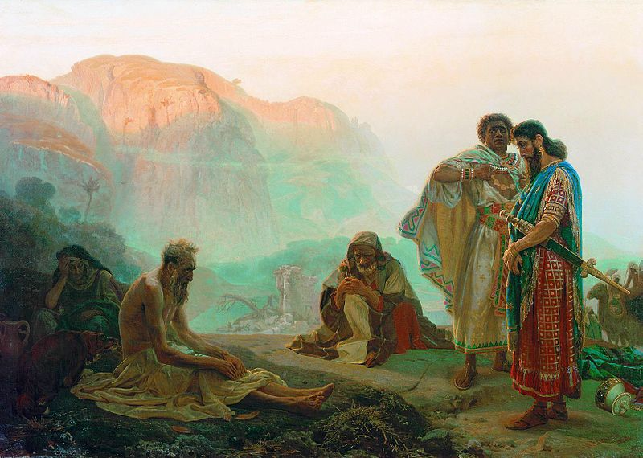
«Іов та його друзі»,

Slide 11
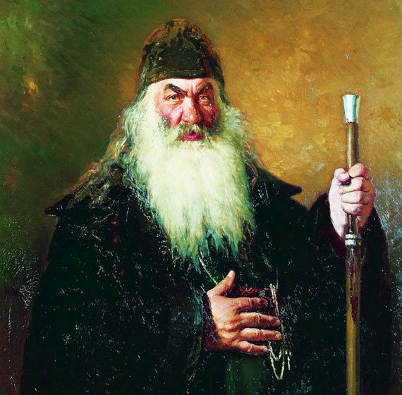
«Протодиякон»

Slide 12
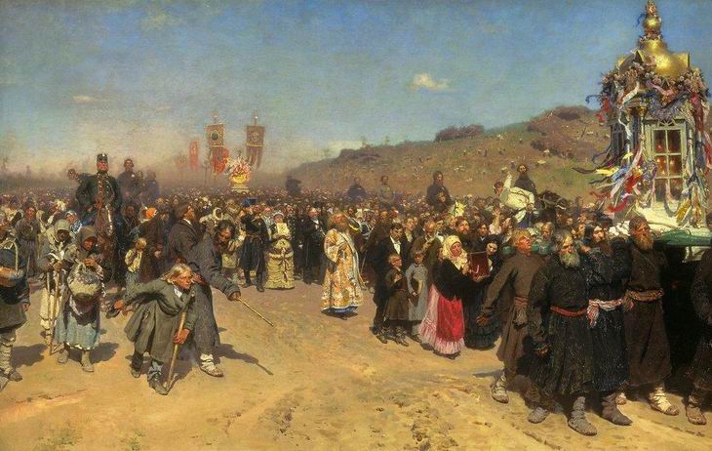
«Хресний хід в Курській губернії»

Slide 13
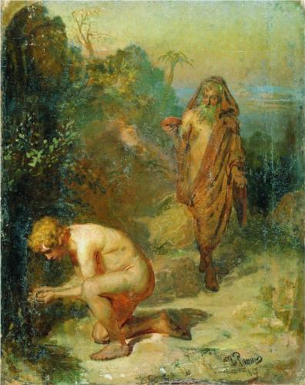
«Діоген і хлопчик»

Slide 14
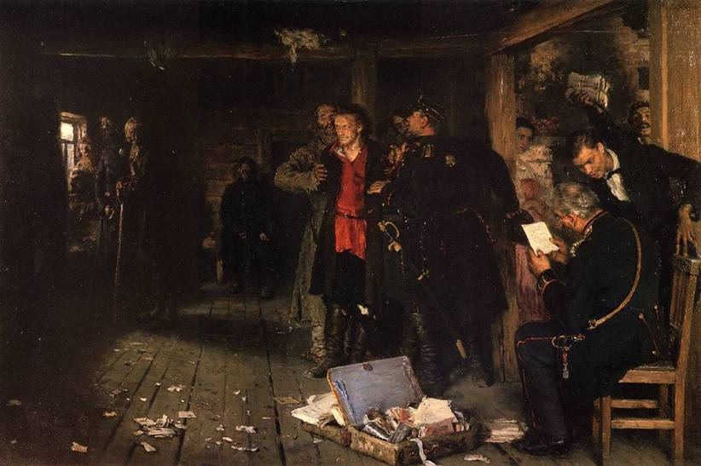
«Арешт пропагандиста»

Slide 15
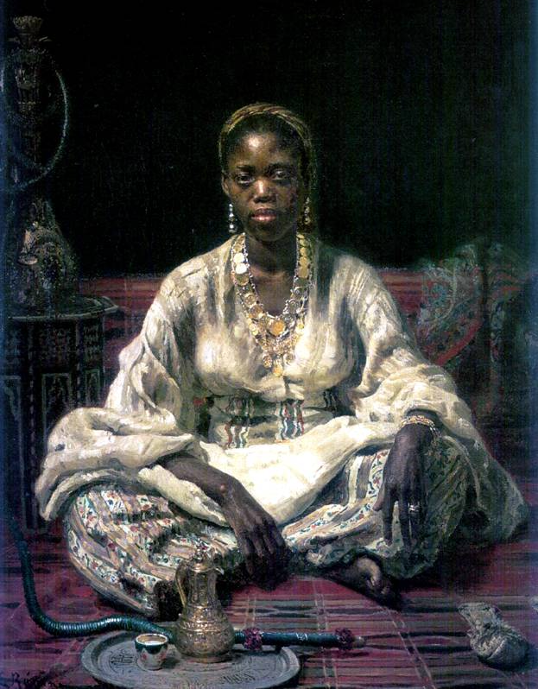
«Негритянка»

Slide 16
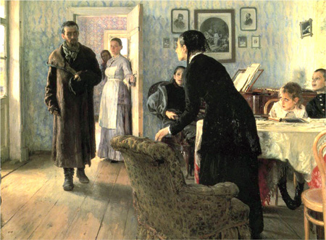
« Не чекали»

Slide 17
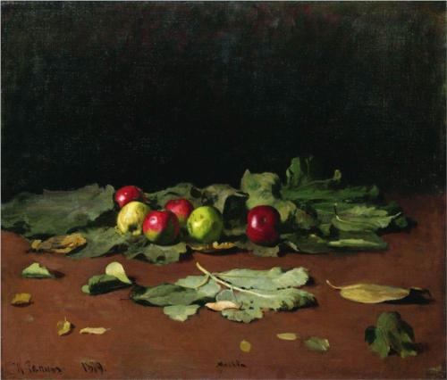
«Яблука і листя»

Slide 18
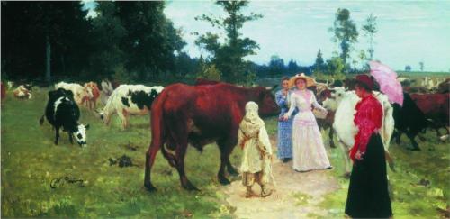
«Панянки серед стада корів»

Slide 19
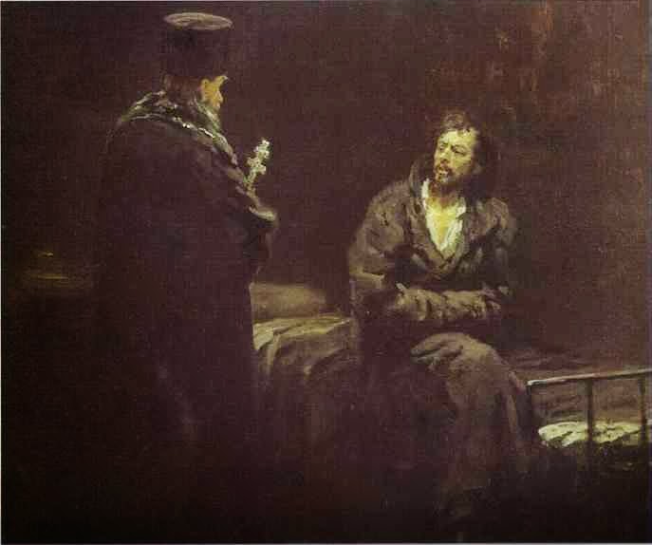
«Відмова від сповіді»

Slide 20
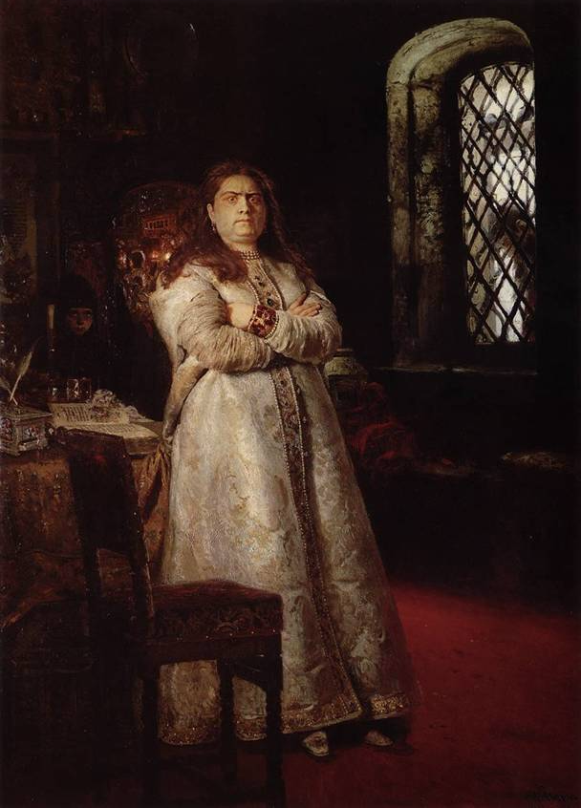
«Царівна Софія»

Slide 21
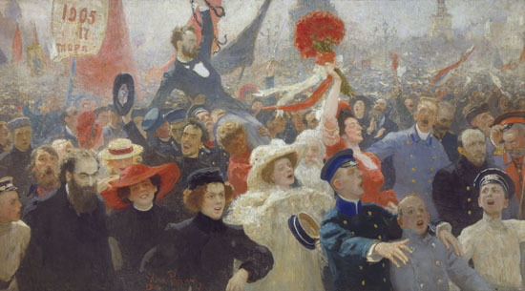
«18 жовтня 1905»

Slide 22
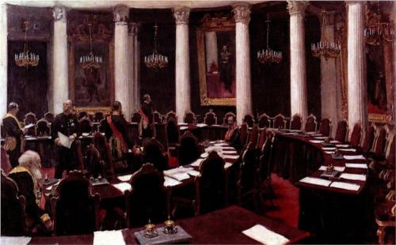
« В залі Державної думи»

Slide 23
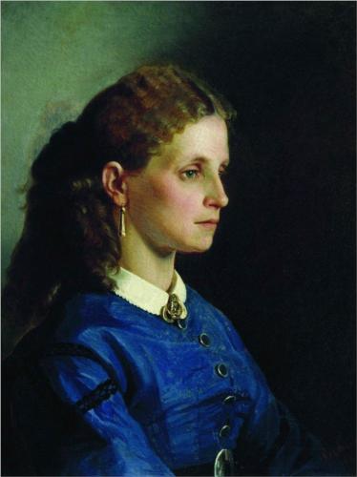
Портрет Яницької

Slide 24
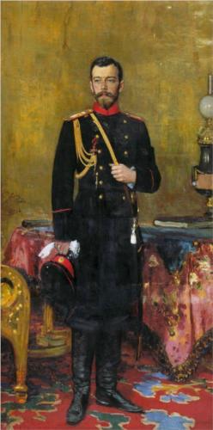
Портрет Миколи ІІ

Slide 25
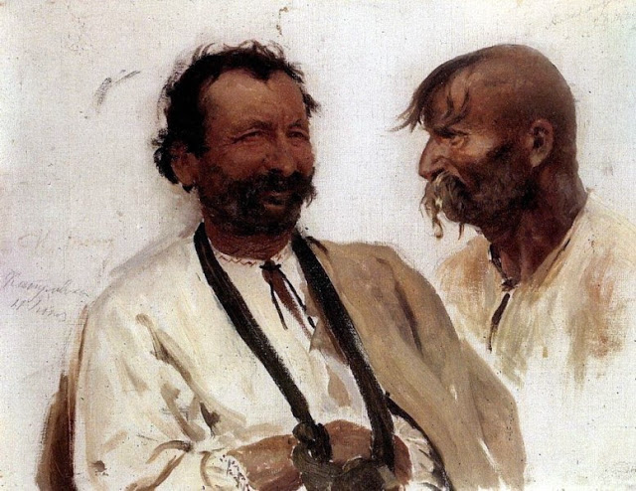
«Два українських хритиянина»

Slide 26
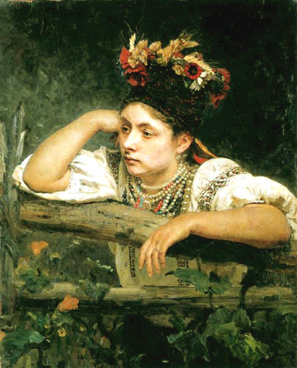
« Українка»

Slide 27
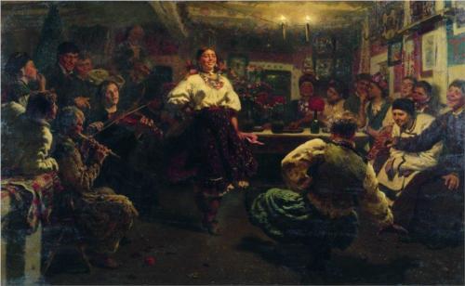
«Вечорниці»

Slide 28
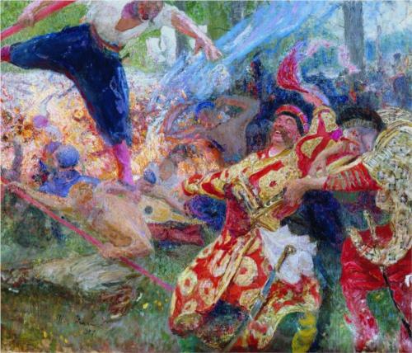
«Гопак»

Slide 29
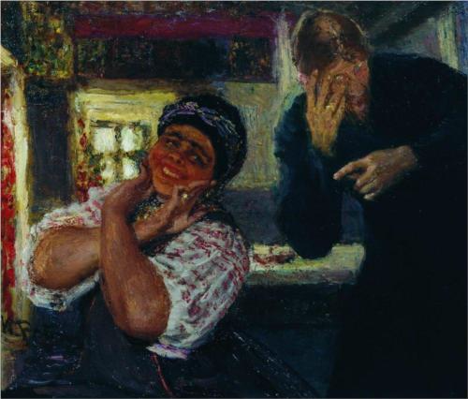
«Солоха і дяк»

Slide 30
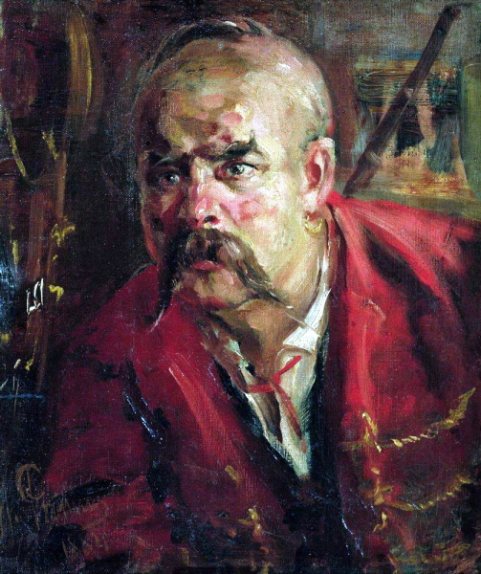
« Запорожець»

